Slide 1
Дидактические игры на липучках как средство активизации речи детей дошкольного возраста с ОВЗ
Учитель-логопед МБДОУ г. Иркутска
детского сада № 77
Чернуха Евгения Александровна

Slide 2
Цель мастер-класса: повышение профессиональной компетентности педагогов ДОО по изготовлению дидактических игр на липучках для активизации речи детей с ОВЗ.
Задачи:
познакомить педагогов с опытом работы по применению и изготовлению дидактических игр на липучках для активизации речи детей дошкольного возраста;
совершенствовать умения педагогов изготавливать игры с опорой на алгоритм;
развивать интерес к инновационным средствам обучения и желание применять их на практике.

Slide 3
Дидактическое пособие «Игры на липучках» представляют собой карточки или альбомы, которые состоят из игровых листов, а также деталей на липучках.
Они предназначены для проведения демонстрационных, игровых и развивающих занятий с детьми дошкольного возраста. Игры на липучках развивают мелкую моторику кисти, учат ребенка координировать движения и активно стимулируют отделы мозга, отвечающие за речь. Пособие может быть использовано как в индивидуальной работе с ребенком, так и в работе с двумя детьми одновременно поскольку имеет две и три рабочих поверхностей. Пособие может быть использовано педагогами на занятиях по развитию речи и по ознакомлению с окружающим миром.

Slide 4
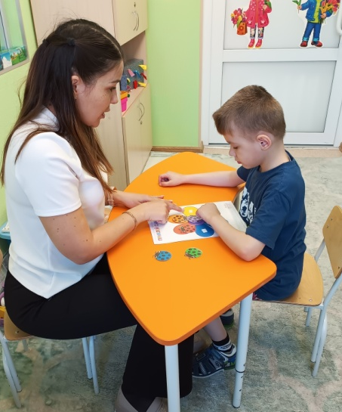
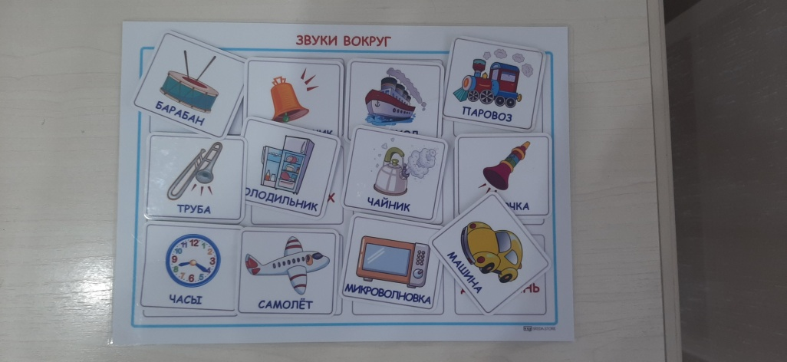
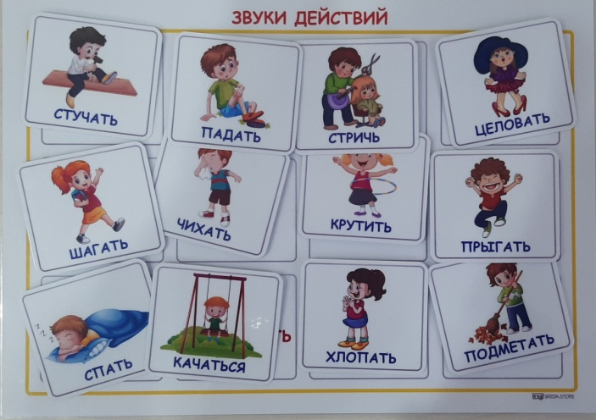
Актуальность игр на липучках
Полноценное развитие личности ребенка возможно, при формировании в дошкольном детстве познавательной активности и творческих способностей ребенка, в процессе разнообразных видов детской деятельности.
К средствам развития познавательной активности можно отнести дидактические игры. Они затрагивают все образовательные области. Одной из разновидностей дидактических игр являются «Игры на липучках»

Slide 5
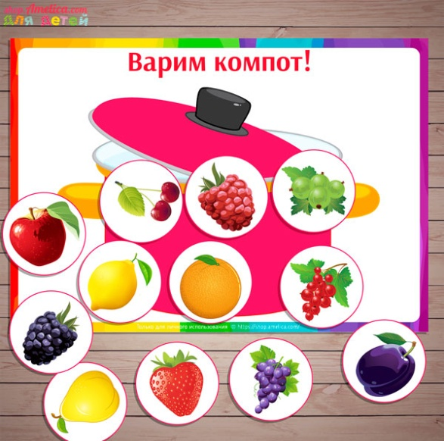
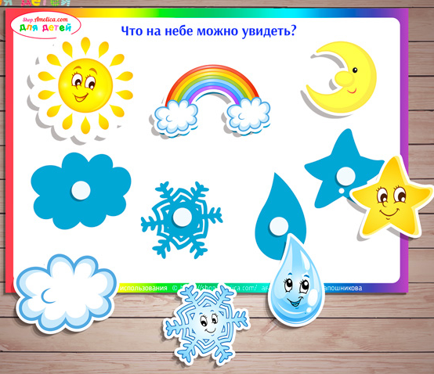
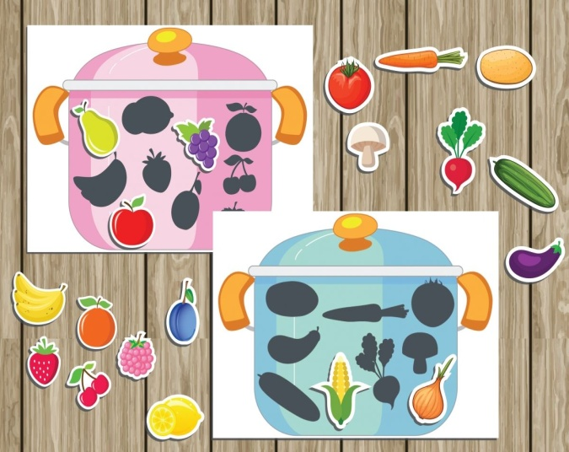
Преимущества игр
Яркие, красочные, реалистичные – с ними действительно интересно заниматься, играя;
большое разнообразие вариантов игр (все зависит только от фантазии педагога);
затрагивают все сферы развития ребенка;
влагостойкие, долговечные, благодаря липучкам детали не теряются;
мобильны.

Slide 6
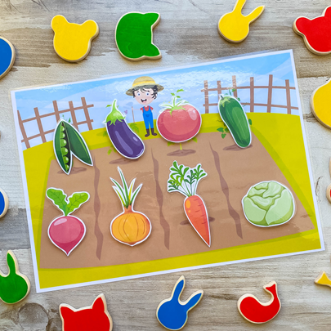
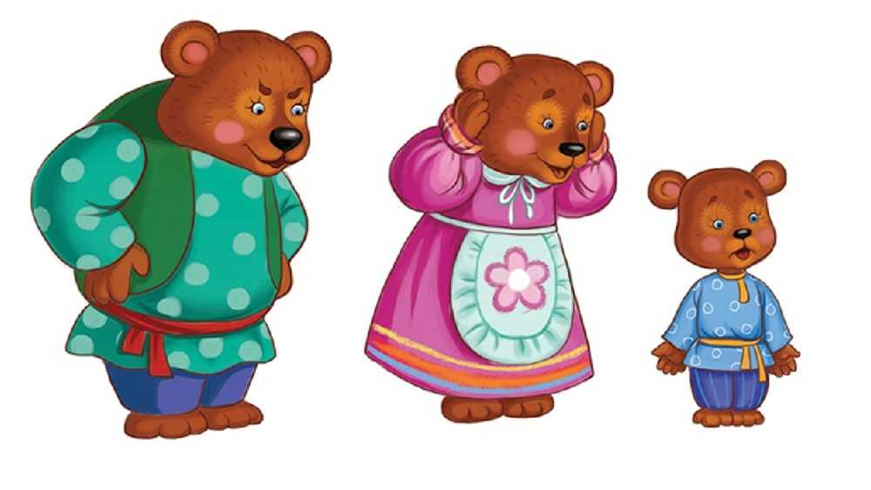
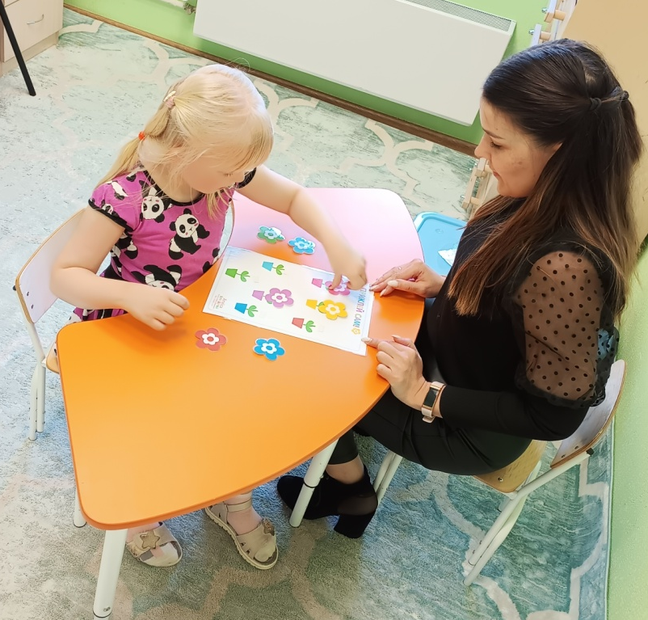
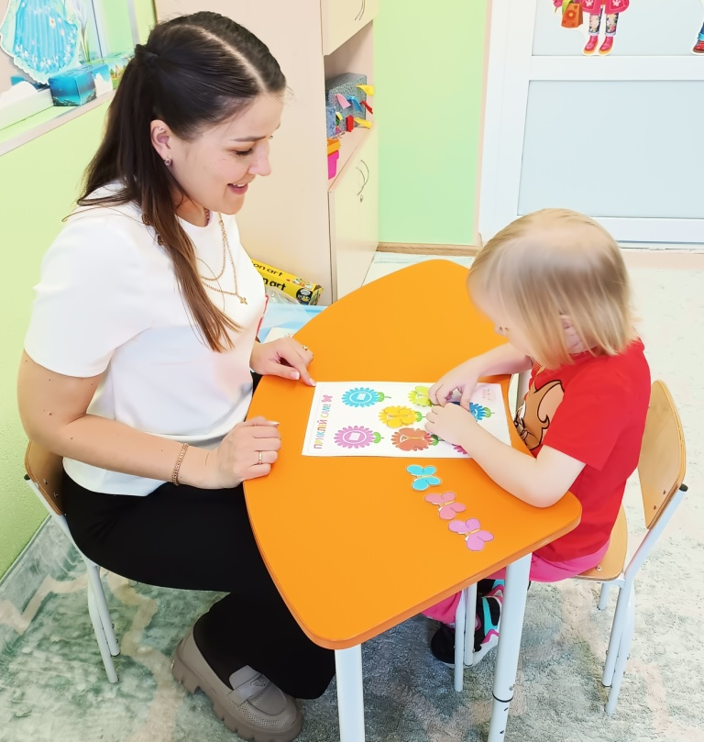
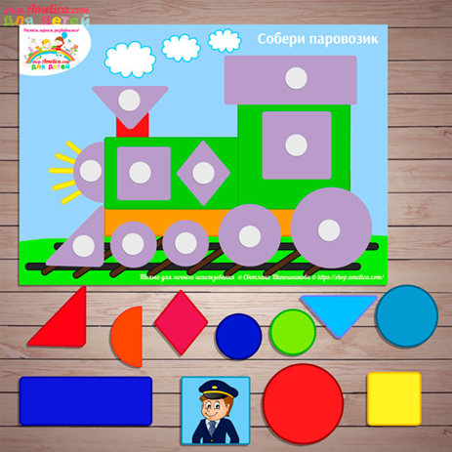
Варианты игр на липучках

Slide 7
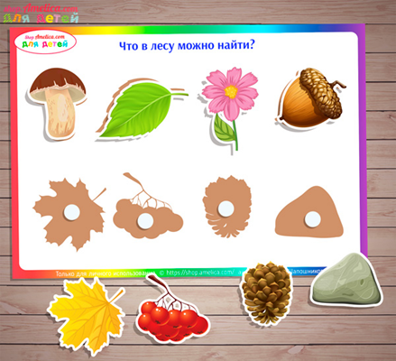
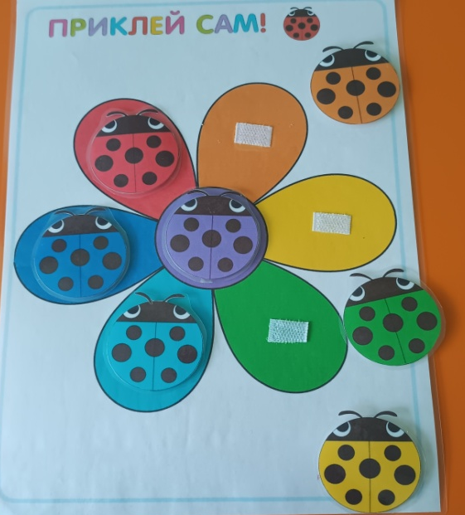
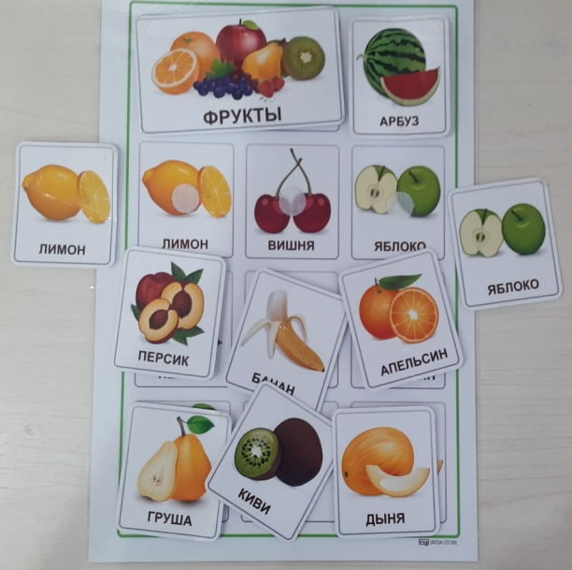
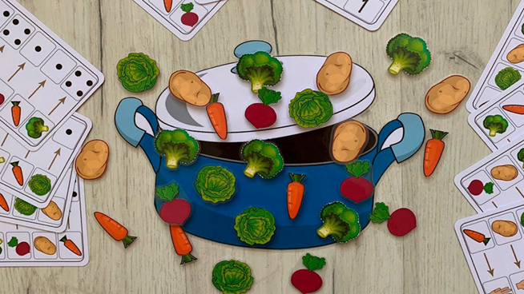
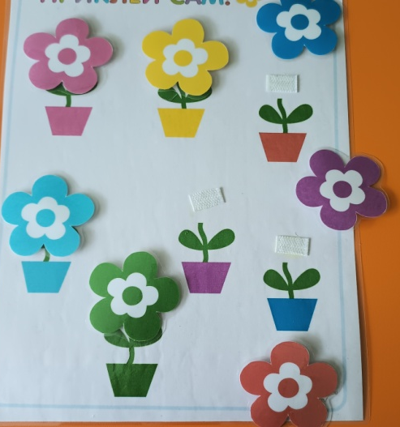
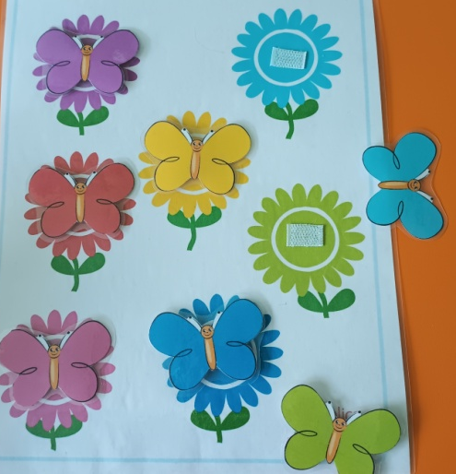

Slide 8
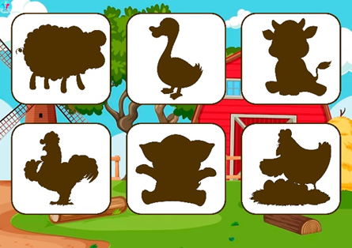
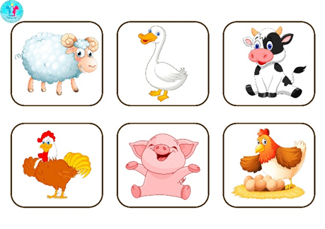
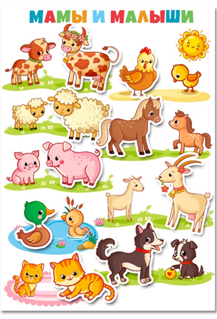
Игра «Теневое лото»
Цель игры: формирование представлений о домашних животных.
Игра «Мама и малыш»
Цель игры: формировать представления о видах домашних животных и их детенышах.

Slide 9
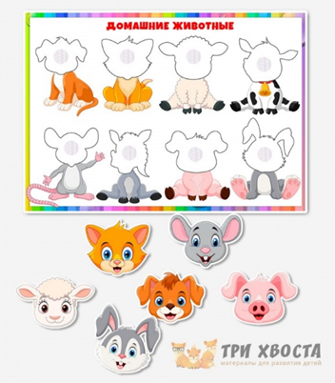

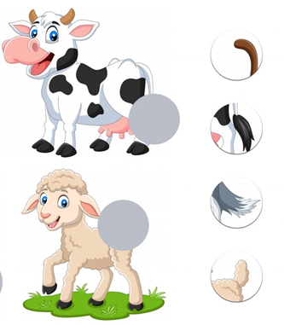
Игра «Чей хвостик и мордашка?»
Цель игры: уточнить и расширить знания о домашних животных, особенностях их строения.
Игра «Кто где живет?»
Цель игры: формировать умения детей соотносить изображение животных с его местом обитания, правильно называя животное.

Slide 10

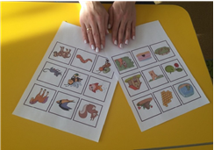
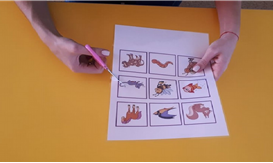
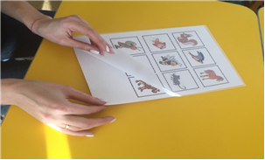
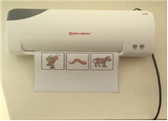
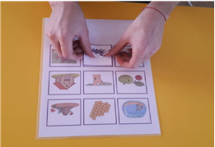
Этапы изготовления игр на липучках
Распечатываем необходимые заготовки для игры;
вырезаем карточки, необходимые для игры;
выкладываем вырезанные картинки в листы для ламинирования;
ламинируем листы с картинками;
вырезаем заламинированные картинки и приклеиваем к ним и к карточке-основе липучки;
игра готова!

Slide 11
Работа по изготовлению игр на липучках – источник неиссякаемого творчества.
Удачи в творчестве!

